Slide 1
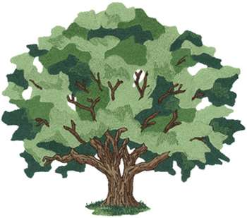
TURMA VERDE 12/13
A partir de 5 de novembro
199
Oito toneladas de papel reciclado, 199 árvores poupadas, é este o recorde a bater, com a tua ajuda é possível!
◆ Recolhe o papel usado que tens em casa  Trá-lo para a escola nos dias indicados no calendário  Pesa o papel na portaria, após as 17horas  Soma Kg para a tua turma  Acompanha a classificação semanal da competição mais ecológica de sempre no blog e/ou placar do Eco-Escolas!
5º ano | 6º ano | 7º ano | 8º ano | 9º ano
2ªfeira | 3ªfeira | 4ªfeira | 5ªfeira | 6ªfeira

